Slide 1
Überschrift :Schriftart Arial, Größe 40
Text: Schriftart Arial, Größe 28

Slide 2
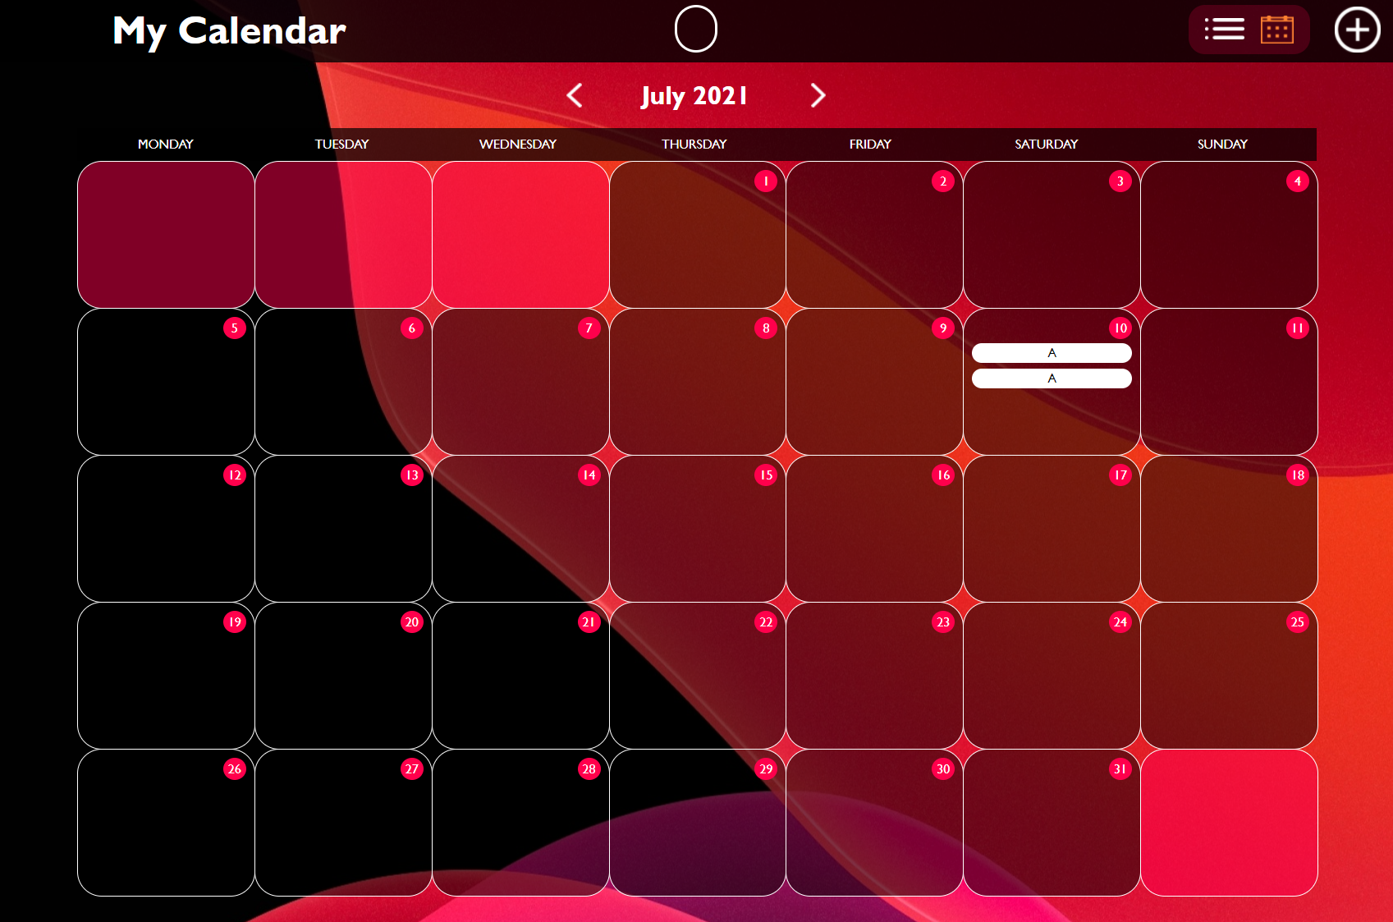

My Calendar
Der GeburtstagsKalender für Jedermann!

Slide 3
Gliederung
Warum
Funktionalität
Technik
Live-Demo
Projektmanagement
Outro

Slide 4
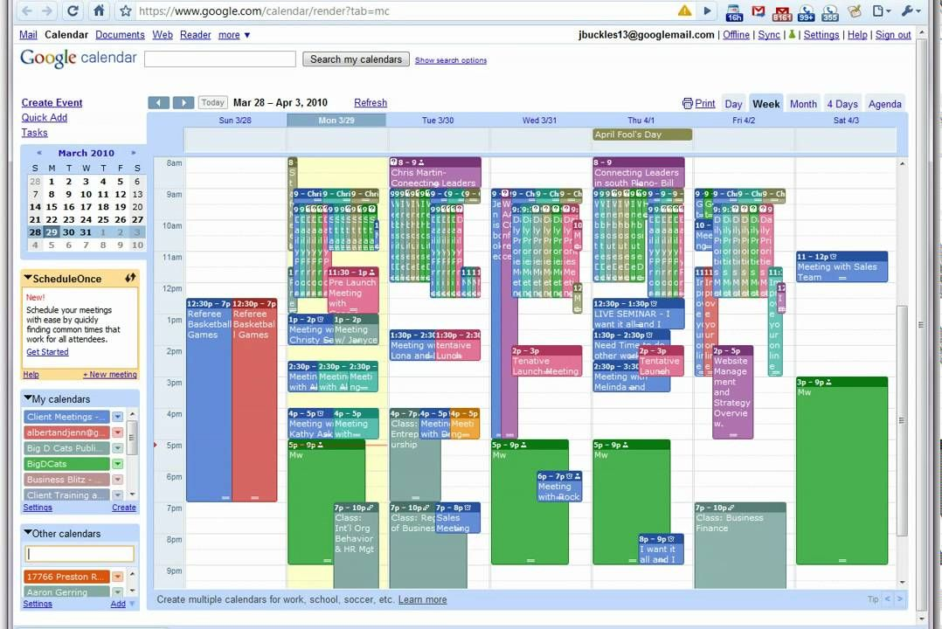
Warum

Slide 5
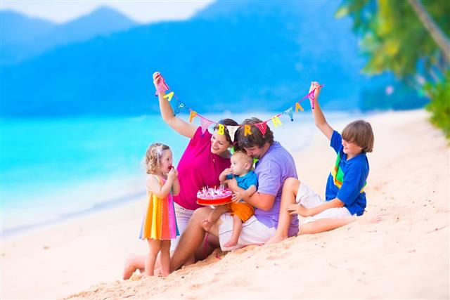
Warum

Slide 6
Funktionalität
Notizen zum Beispiel für Geschenke etc.
Dauerhafte Speicherung der Geburtstage
Barrierefrei
Responsive
Einzigartiges Design

Slide 7
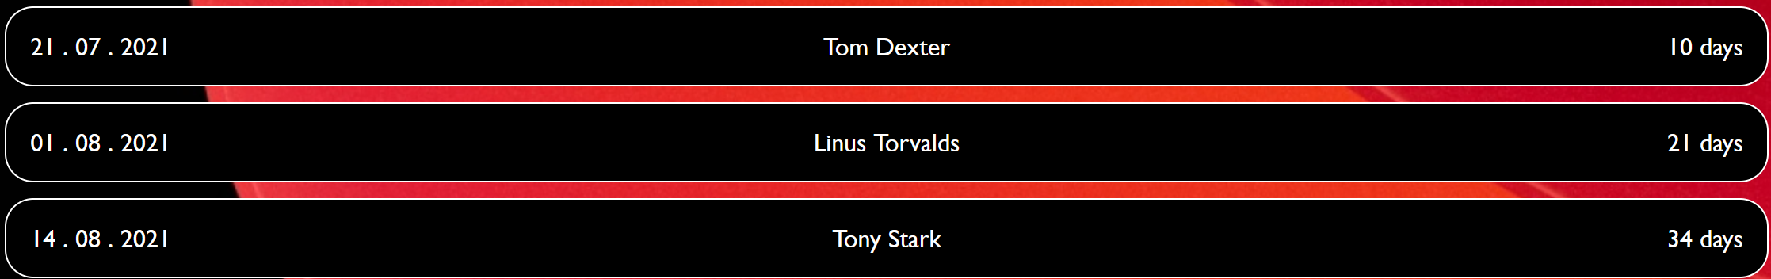
Funktionalität
Countdown für Geburtstage

Slide 8
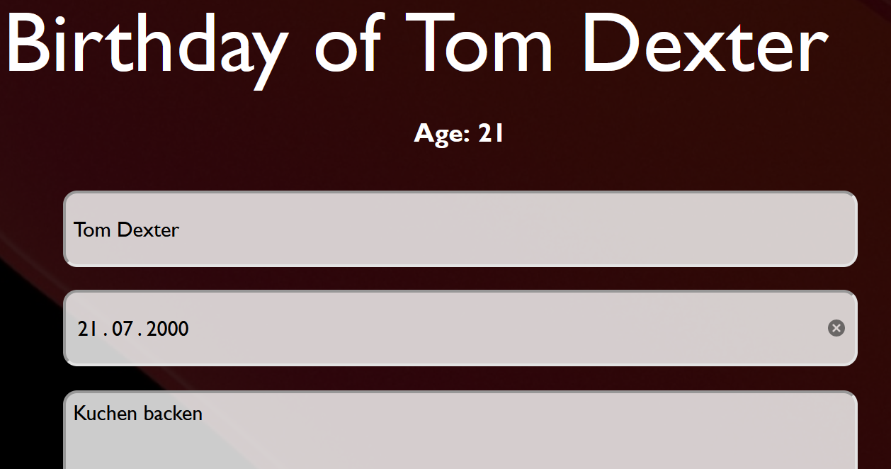
Funktionalität
Alter der Person wird angezeigt

Slide 9
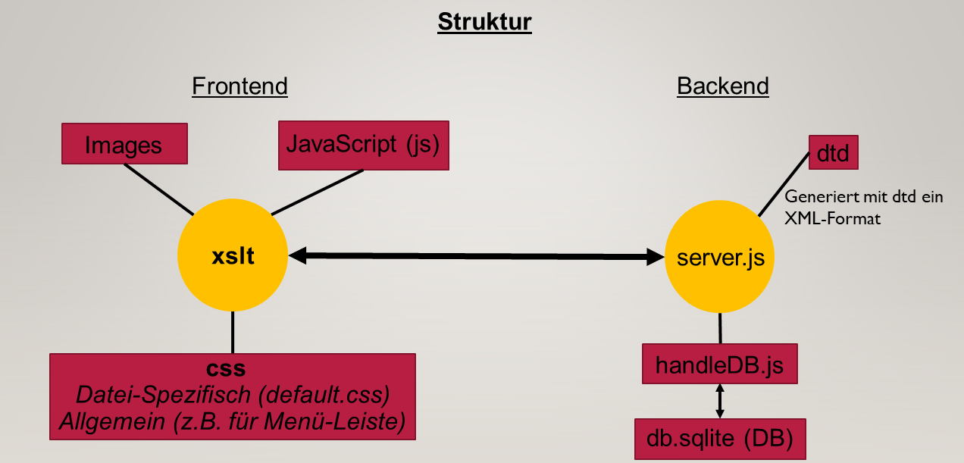
technik

Slide 10

Live-Demo

Slide 11
Projektmanagement

Slide 12

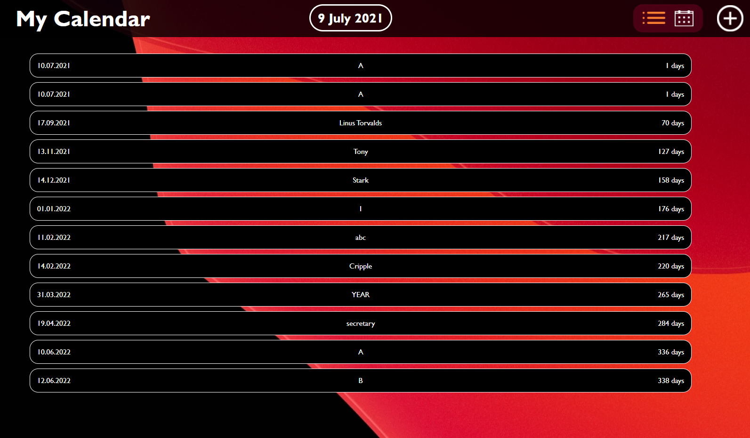
SCHLAGEN SIE JETZT ZU ES SIND NUR NOCH 5 STÜCK AUF LageR!!
Jetzt für NUR 777€
Anstelle von 1500€
Dieses Angebot gilt nur noch für
10 Minuten!
Danach gibt es den Kalender auch kostenlos.
RUFEN SIE 01376 94201 AN ODER SCHICKEN SIE EINE SMS MIT DEM TEXT „KALENDER“ UM SICH IHREN MyCalendar ZU SICHERN!

